Slide 1

Московский государственный технический университет им. Н.Э. Баумана
Применение методов машинного обучения (ML) для решения задач технического анализа при управлении активами на фондовом рынке
Выполнил: Онюшев А.А., РК6-86Б
Научный руководитель: Витюков Ф.А.
26.06.2024
Notes:
Добрый день, уважаемые члены комиссии.
Тема моей выпускной работы: «Применение методов машинного обучения (ML) для решения задач технического анализа при управлении активами на фондовом рынке».

Slide 2
Цели и задачи
Целью данной работы является разработка системы для генерации рекомендаций по выставлению заявок take_profit и stop_loss при управлении активами на фондовом рынке.
Исследование проводится на нейронных сетях с различными архитектурами: MLP (Multi-Layer Perceptron), CNN (Convolutional Neural Network), ViT (Vision Transformer).
Задачи:
Разработка программ на основе фреймворка PyTorch для проведения исследований эффективности работы архитектур нейронных сетей MLP, CNN, ViT для поставленных целей;
Реализация метода дообучения для предложенных архитектур нейронных сетей;
По итогам исследования сформировать графики и собрать значения различных метрик, указывающих на эффективность той или иной настройки нейронной сети.
2
Notes:
Результаты исследований, в свою очередь, будут помогать принимать решения по оптимизации гиперпараметров НС (нейронная сеть). Также покажет наглядно, есть ли будущее у такого применения машинного обучения.

Slide 3
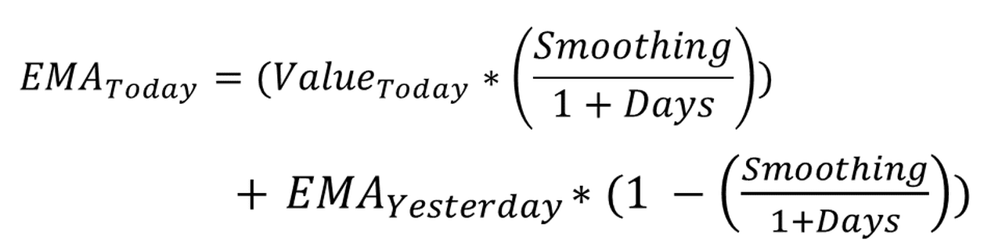
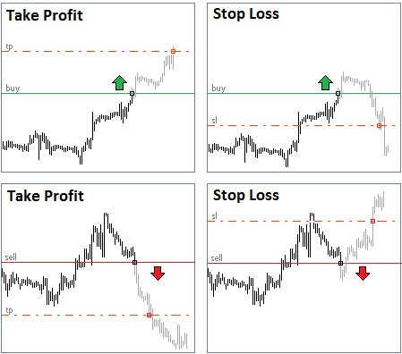
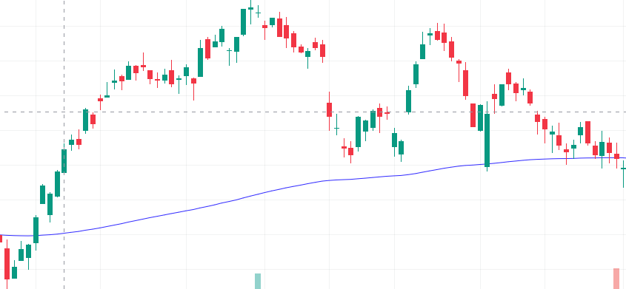
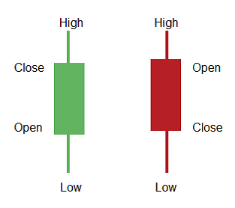
Основные определения
Stop-loss – это поручение продать актив, если его цена упадёт ниже заданного уровня, т.е. ограничитель убытков;
Take-profit – это поручение продать актив, если его цена вырастет до заданного уровня;
High – наибольшее значение цены актива за день;
Low – наименьшее значение цены актива за день;
Open – значение цены актива с которым она начала день;
Close – значение цены актива с которым она закончила день;
EMA - (Exponential Moving Average) экспоненциальная скользящая средняя. Один из показателей, помогающих при техническом анализе. В данном решении используется EMA 200, т.е. значение скользящей средней за 200-дневный интервал.
Рис. 3. Формула расчёта EMA
Рис. 4. Примеры заявок stop-loss и take-profit
Рис. 1. Вид EMA 200 на графике котировок
Рис. 2. Схема свечей
3
Notes:
На этом слайде приведены основные необходимые определения для понимания работы. Представлен вид EMA200, формула его расчета, схема свечей и наглядные примеры по stop-loss, take-profit.

Slide 4
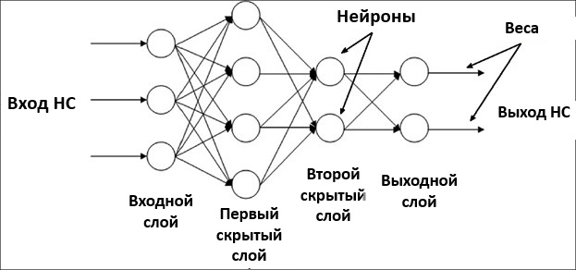
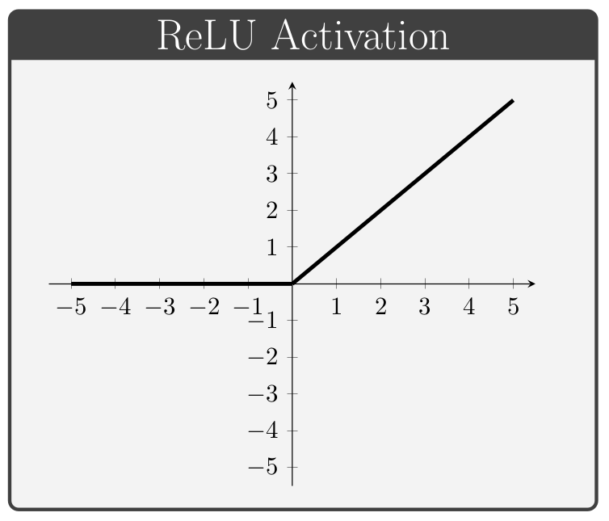
Решение задачи технического анализа на архитектуре MLP
Многослойный перцептрон (Multi-Layer Perceptron, MLP) — это класс искусственных нейронных сетей прямого распространения, состоящих как минимум из трех слоев: входного, скрытого и выходного. У каждого слоя есть заранее заданная функция активации.
В данной работе для MLP используется функция активации ReLU.
Область расположения
изображений и инфографики
Рис. 5. Схема устройства MLP
Рис. 6. Функция ReLU
4
Notes:
В ходе выполнения данного этапа прошло ознакомление с написанием искусственного интеллекта на основе НС. Изучены возможности модуля PyTorch языка программирования Python. Разобраны главные математические и биологические основы НС. Изучена теория по перцептрону.
Создан линейный перцептрон с возможностью обучения на различных датасетах. Изучены различия в поведении разных функций-оптимизаторов и функций-потерь. Изучены перемены, которые появляются при изменении параметров нейронной сети. Создан датасет.

Slide 5


Основные определения
MSE (mean squared error) – среднеквадратичная ошибка.
Для определения MSE используется формула:
$MSE = \frac{1}{n}\sum_{i=1}^{n}{{(Y_{i}−{\hat{Y}}_{i})}^{2}}$,
где
n – количество входных значений;
$Y_{i}$ – точная величина;
${\hat{Y}}_{i}$ – предугаданная величина.
MAE (mean absolute error) - средняя абсолютная ошибка.
Для определения MAE используется формула:
$MAE = \frac{\sum_{i=1}^{n}{\left|y_{i}−{\hat{y}}_{i}\right|}}{n}$,
где;
n – количество входных значений;
$y_{i}$ – точная величина;
${\hat{y}}_{i}$ – предугаданная величина.
5
Notes:
В дальнейшем нам пригодится понимание, что такое MSE и MAE, поэтому на данном слайде можно уточнить всю необходимую информацию по ним. Сами по себе данные метрики используются для нахождения расстояния между требуем ответом и полученным от нейронной сети. Сама нейронная сеть в ходе обучения должна минимизировать значения этой функции.

Slide 6
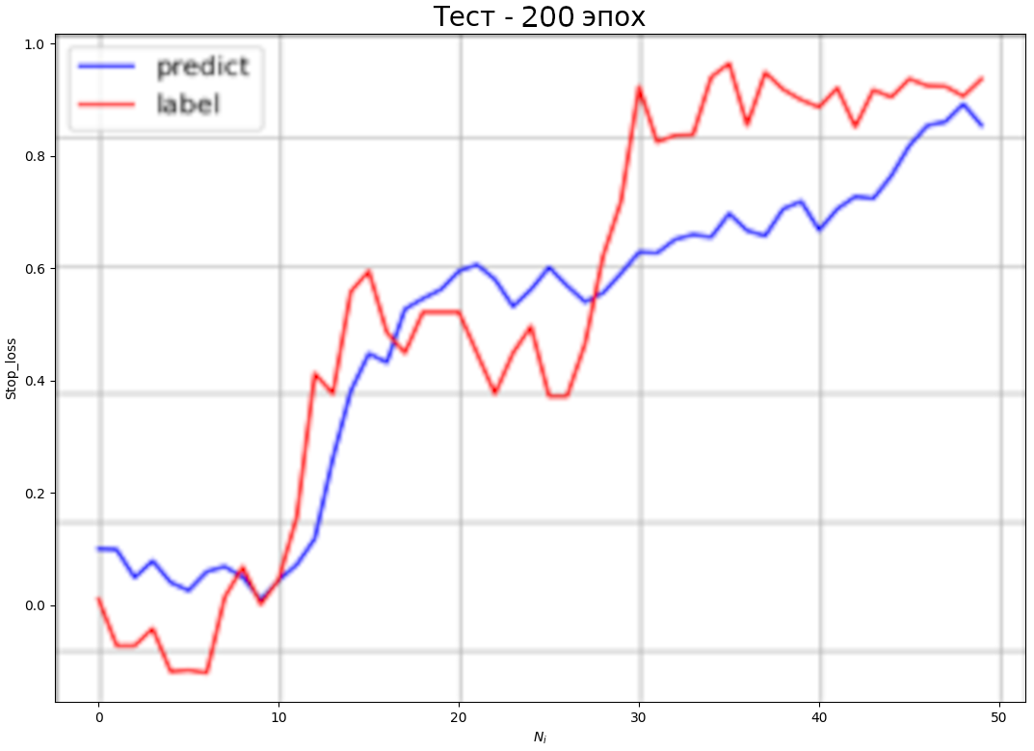
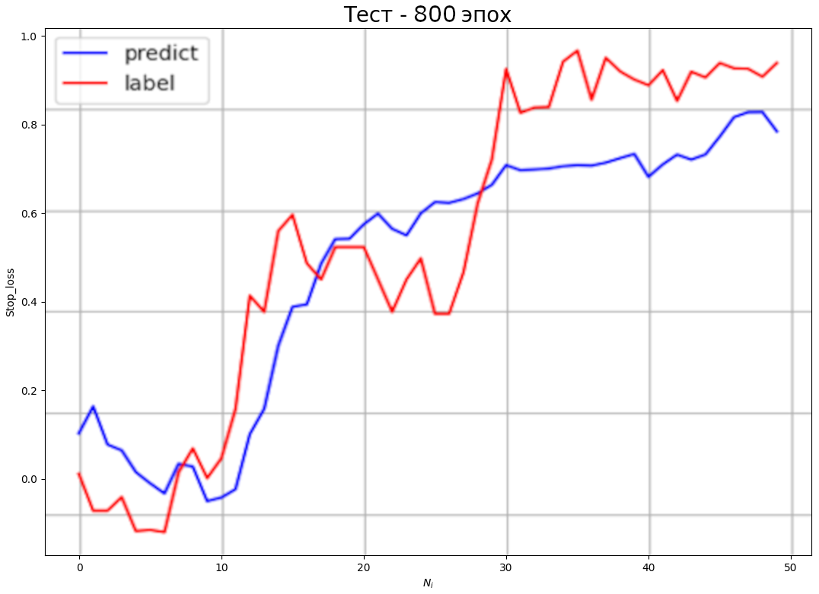
Полученные результаты для MLP
Первый описательный пункт списка
Рис. 7. График для 200 эпох для MSE
Таблица 1. Значения метрик для MSE
Рис. 8. График для 800 эпох для MAE
На графиках синим цветом показаны предсказанные значения, красным – точные. По оси абсцисс – дни, по ординат – нормированное значение stop-loss.
Таблица 2. Значения метрик для MAE
6

Slide 7
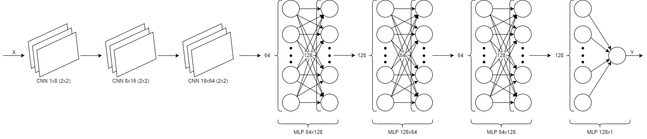
Решение задачи технического анализа на архитектуре CNN
Рис. 9. Схема устройства CNN
Сверточные нейронные сети (Convolutional Neural Network, CNN) в машинном обучении — это специализированный тип искусственных нейронных сетей, который используется для обработки и анализа данных с сеточной топологией, таких как изображения. CNN состоят из слоев сверток и пуллинга, которые позволяют автоматически извлекать пространственные иерархические признаки, что делает их особенно эффективными для задач классификации, детектирования и сегментации изображений или больших матриц.
7
Notes:
В следующей части работы было принято решение использовать сверточную нейронную сеть вместо перцептрона. На слайде представлено схематичное устройство CNN. В результате были выполнены следующие задачи:
Рассмотрено, что такое сверточная нейронная сеть и написана своя.
Чем сверточная сеть отличается от простого линейного перцептрона
Были проведены анализы работы сверточной НС при разных параметрах.
Было проведено сравнение с работой линейного перцептрона.

Slide 8
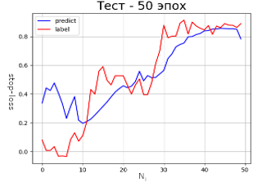
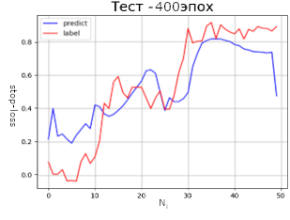
Полученные результаты для CNN
Рис. 10. График для 50 эпох для MSE
Таблица 3. Значения метрик для MSE
Рис. 11. График для 400 эпох для MAE
На графиках синим цветом показаны предсказанные значения, красным – точные. По оси абсцисс – дни, по ординат – нормированное значение stop-loss.
Таблица 4. Значения метрик для MAE
8
Notes:
На данном слайде показаны полученные результаты при использовании MSE и MAE соответственно.

Slide 9
Сравнение времени обучения MLP и CNN
Первый описательный пункт списка
Таблица 5. Зависимость времени обучения НС от количества эпох при использовании MSELoss
Третий пункт списка
Четвёртый пункт списка
Таблица 6. Зависимость времени обучения НС от количества эпох при использовании MAELoss
9

Slide 10
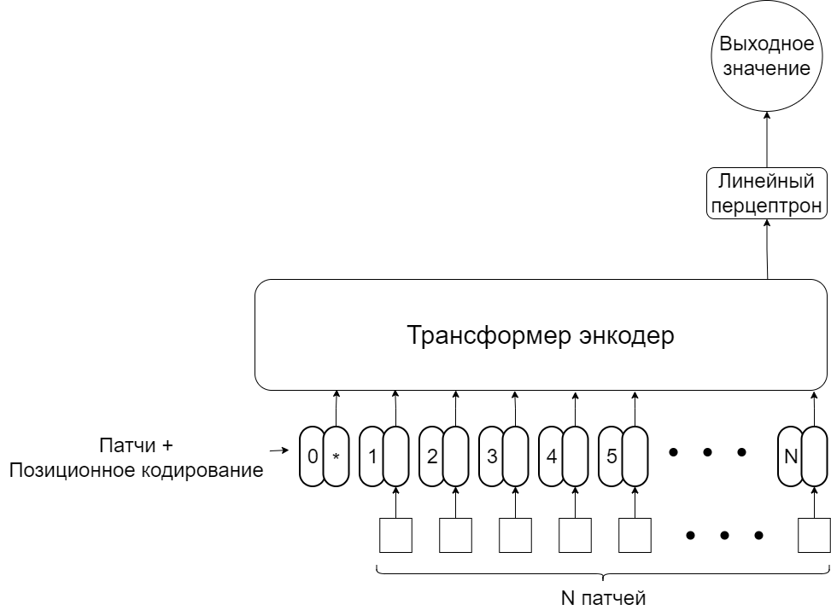
Решение задачи технического анализа на архитектуре ViT
Зрительный трансформер (Vision Transformer, ViT) — ViT (Vision Transformer) - это модель глубокого обучения, которая применяет трансформерную архитектуру к задачам компьютерного зрения. В отличие от традиционных моделей, ViT не использует свертки, а вместо этого преобразует изображение в последовательность векторов и обрабатывает их с помощью механизма внимания трансформера.
Рис. 12. Схема устройства ViT
10

Slide 11
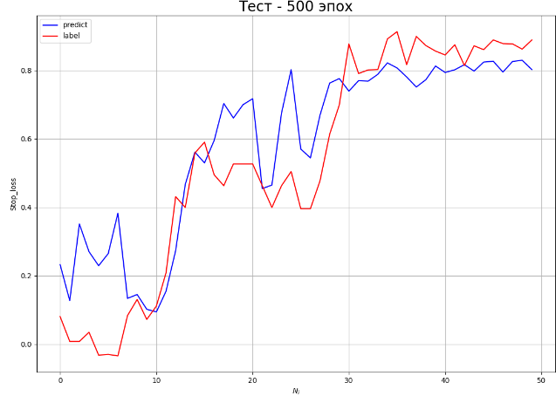
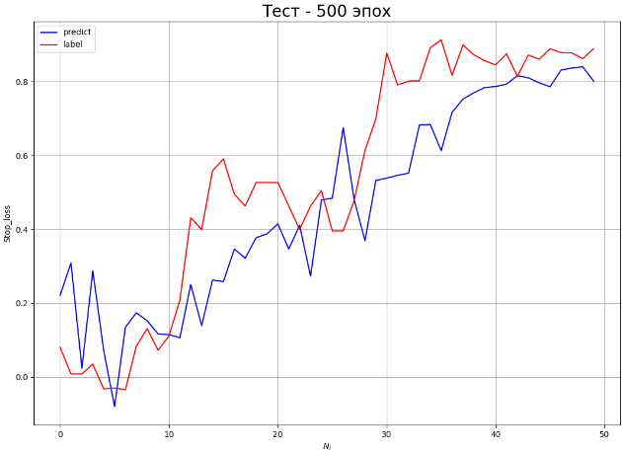
Полученные результаты для ViT
Рис. 13. График наилучшего результата (5)
Таблица 7. Наилучшие значения метрик
Рис. 14. График второго наилучшего результата (4)
На графиках синим цветом показаны предсказанные значения, красным – точные. По оси абсцисс – дни, по ординат – нормированное значение stop-loss.
11
Notes:
Работа трансформера определяется большим количеством настроечных параметров. После многочисленных экспериментов с данными настройками, я привожу лучшие результаты в данной таблице.

Slide 12
Применение метода дообучения
Управление активами на основе дневного таймфрейма графика цены подразумевает возможность для дообучения НС каждый день.
Поэтому было проведено исследование с использованием цикла дообучений НС.
Каждый день от брокера мы получаем новый элемент датасета с информацией о цене закрытия вчерашнего дня.
На её основе, управляющий активами раз в день добавляет данные о правильном «take-profit» и «stop-loss». Этой новой информации и будем дообучать НС.
12
Notes:
Написать хорошую речь про MSE, MAE.

Slide 13
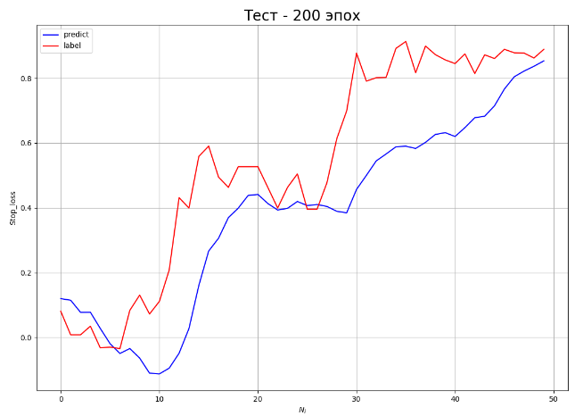
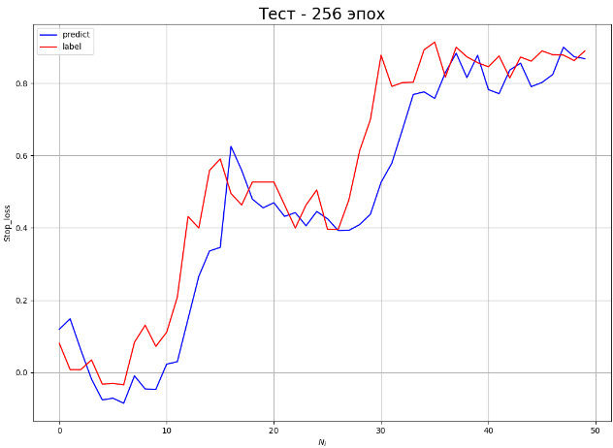
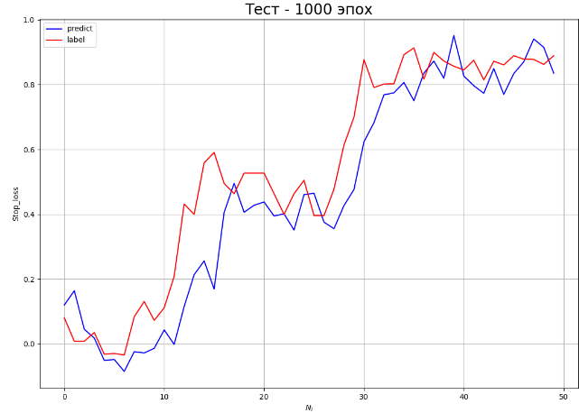
Полученные результаты для метода дообучения MLP
Таблица 8. Значения метрик для MLP до дообучения
Рис. 15. Слева – график до дообучения,
Справа – после.
Таблица 9. Значения метрик для MLP после дообучения
Рис. 16. Слева – график до дообучения,
Справа – после.
13

Slide 14
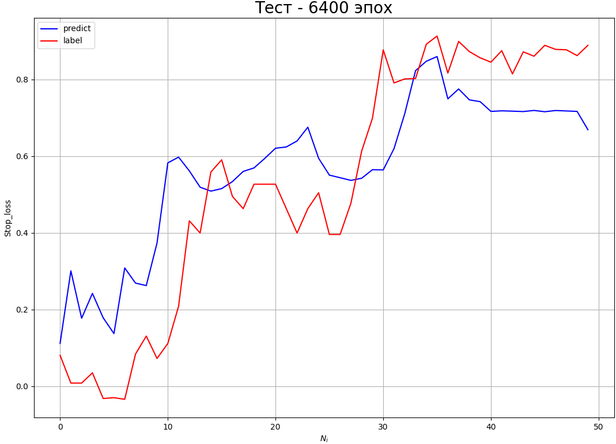
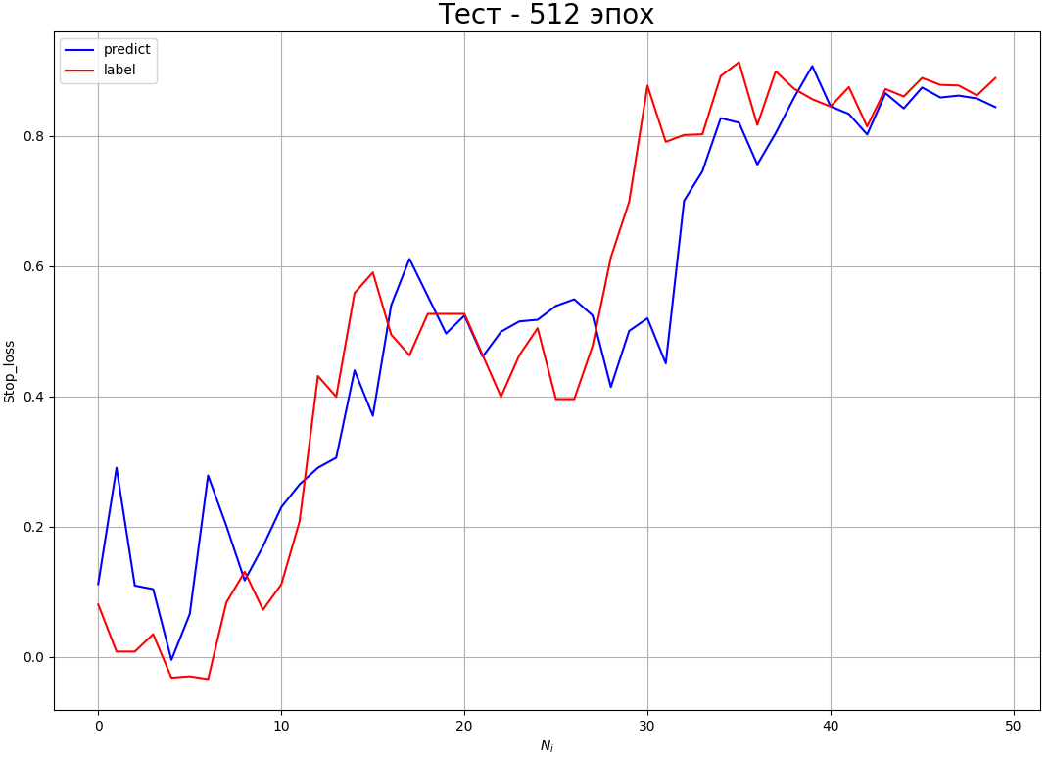
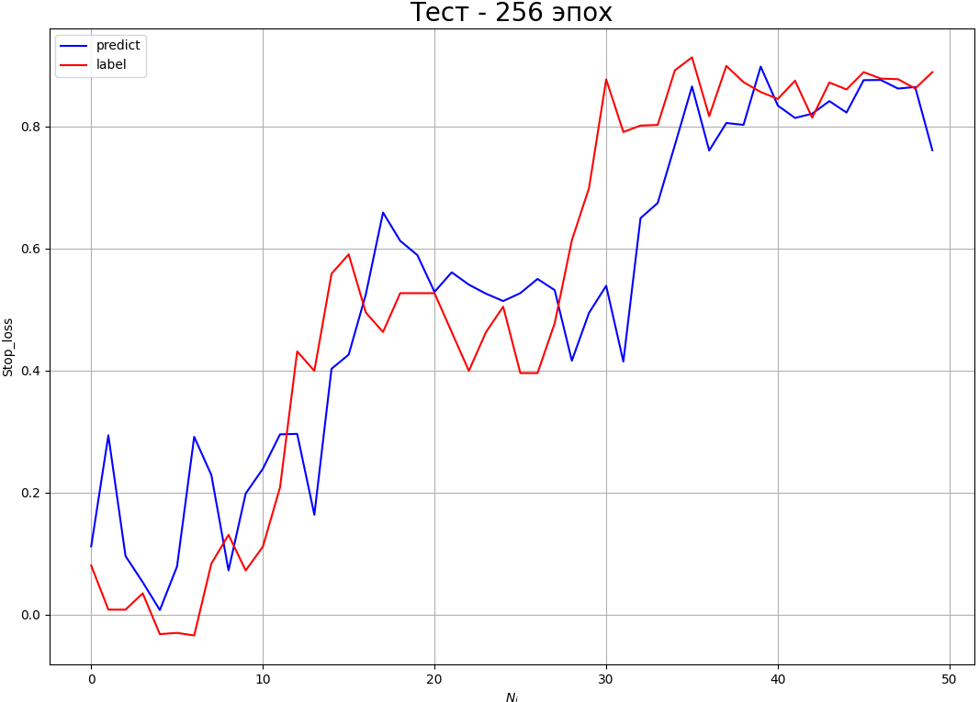
Полученные результаты для метода дообучения CNN
Таблица 10. Значения метрик для CNN до дообучения
Рис. 17. Слева – график до дообучения,
Справа – после.
Таблица 11. Значения метрик для CNN после дообучения
Рис. 18. Слева – график до дообучения,
Справа – после.
14

Slide 15
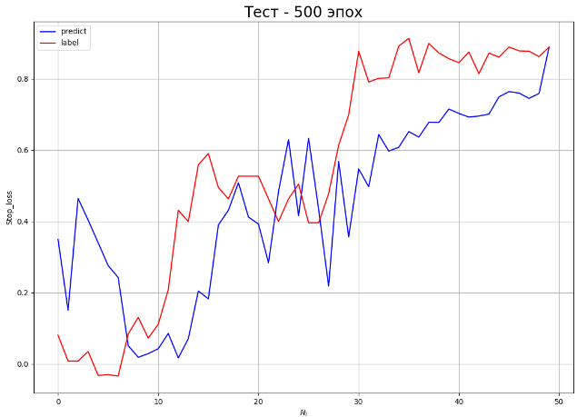
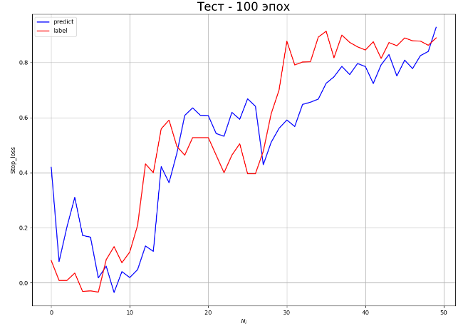
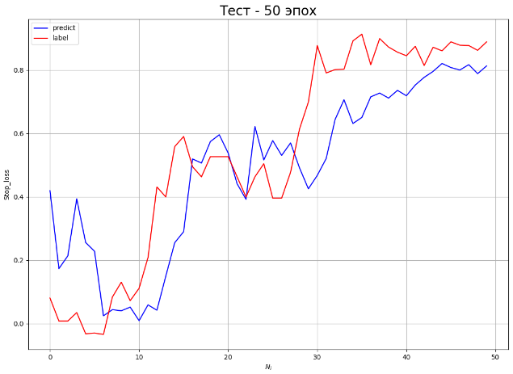
Полученные результаты для метода дообучения ViT
Таблица 12. Значения метрик для ViT до дообучения
Рис. 19. Слева – график до дообучения,
Справа – после.
Таблица 13. Значения метрик для ViT после дообучения
Рис. 20. Слева – график до дообучения,
Справа – после.
15

Slide 16
Заключение
В ходе выполнения выпускной квалификационной работы были изучены различные архитектуры НС, такие как: MLP, CNN, ViT;
Реализованы полномасштабные НС указанных архитектур на основе фреймворка PyTorch;
Написаны модули для удобного выбора и использования различных функций оптимизации и функций потерь;
Проведены исследования на реализованных НС и сделаны выводы по их эффективности.
16
Notes:
Результат исследования показал, что лучше всего себя показал многослойный перцептрон с дообучением: он дал лучшие результаты при меньшем времени обучения.

